Slide 1

ShipExplorer Mobilna aplikacija za učenje brodograđevne terminologije i evaluaciju
AUTOR: Roberto Poropat (rporopat@unipu.hr)
GITHUB: https://github.com/rporopat/ShipExplorer

Slide 2
One-Sentence Pitch
ShipExplorer je aplikacija prvenstveno namijenjena učenicima srednjih škola i studentima brodograđevnih smjerova te učiteljima i nastavnicima kao priprema za obradu gradiva i evaluaciju

Slide 3
PROBLEM
PROBLEM:
Nedostatak All-In-One rješenja
Vizualizacija
Obrazovanje
Evaluacija
Trenutno korištenje CAD software-a + literature

Slide 4
RJEŠENJE
RJEŠENJE:
U kombinaciji sa igrom ShipExplorer (DPRI) vizualna predodžba + učenje pojmova + evaluacija
Korištenje u nastavnom procesu; Predstavljanje novih proizvoda - modela (primjenjiv koncept); Edukacija zaposlenika

Slide 5
KORISNICI
BROJ KORISNIKA:
Obrazovne ustanove
Privatna poduzeća (brodogradnja)
Privatna poduzeća – ostalo

Slide 6
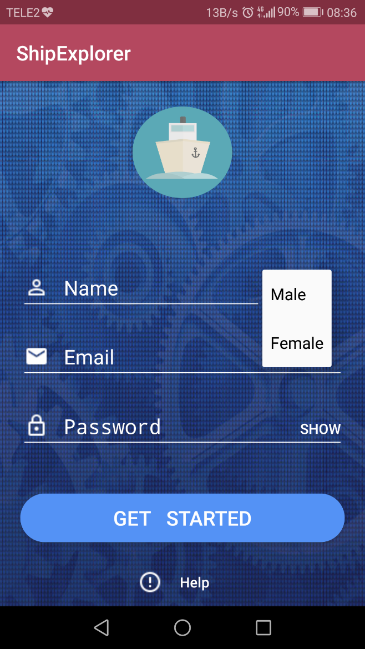
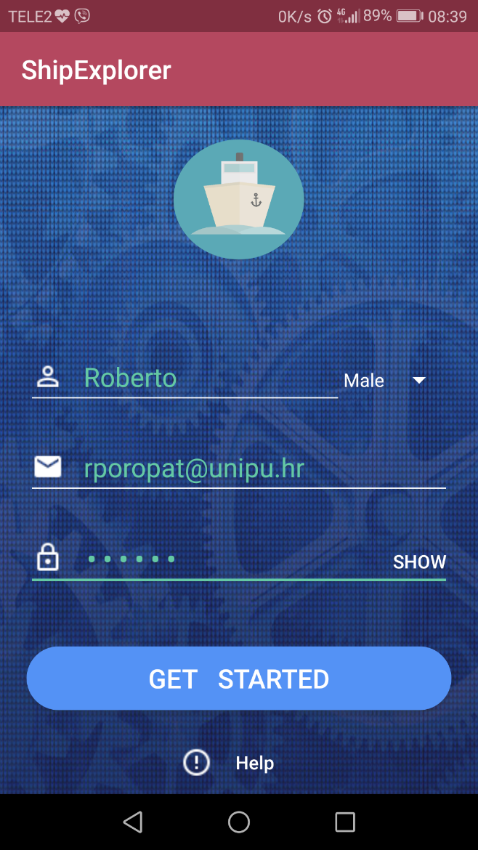
FUNKCIONALNOST: Registracija

Slide 7
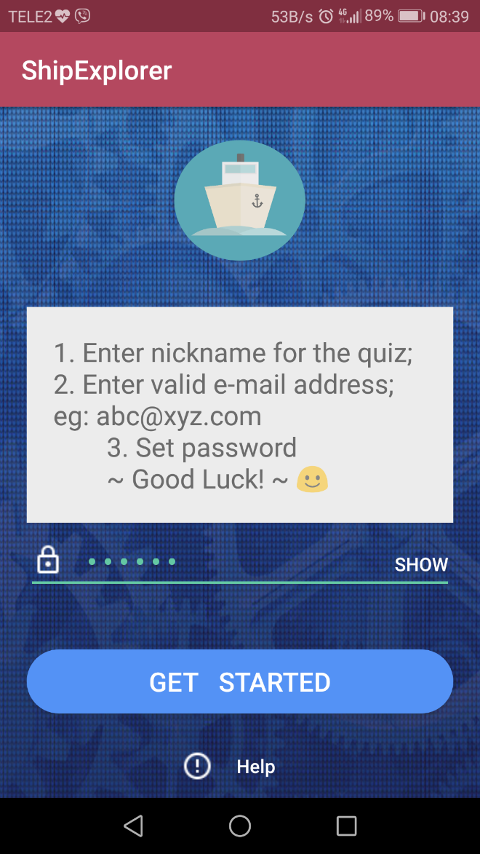
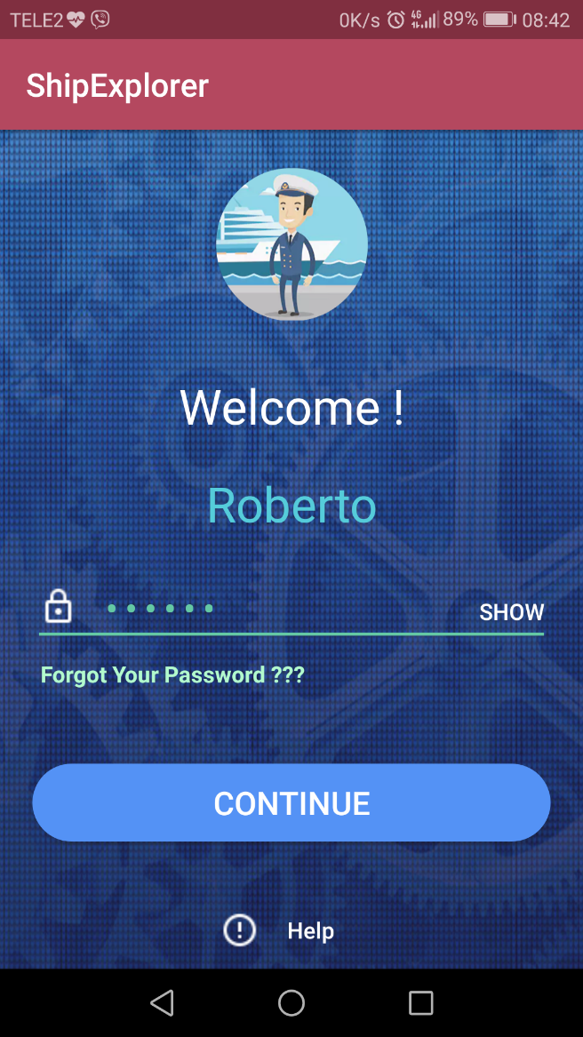
FUNKCIONALNOST: Help – Prijava

Slide 8
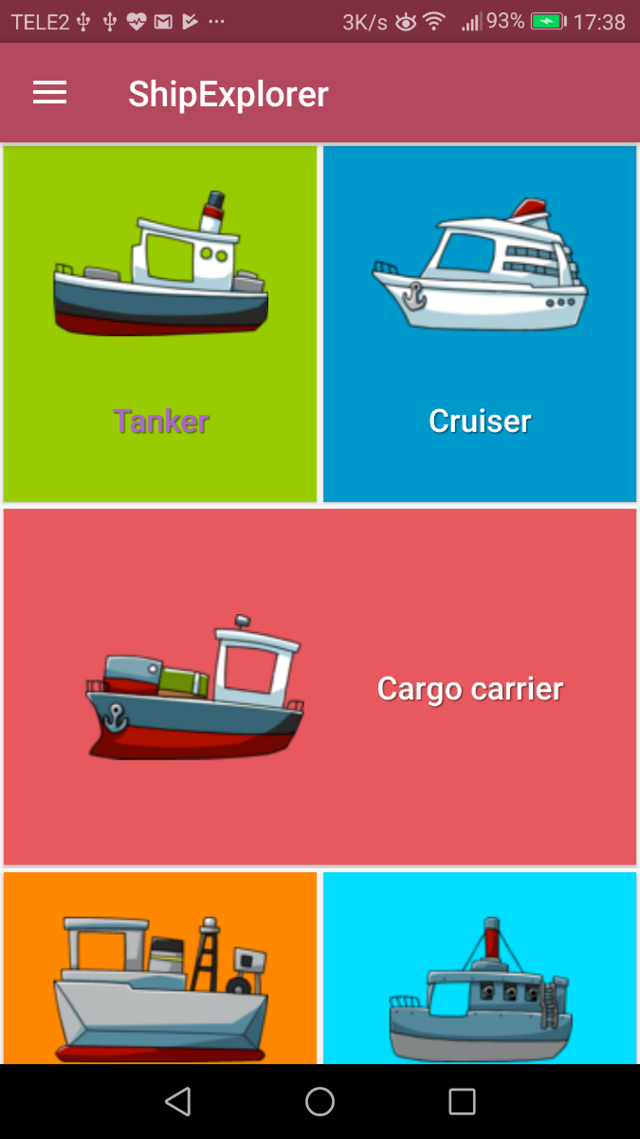
FUNKCIONALNOST: Izbor kviza

Slide 9
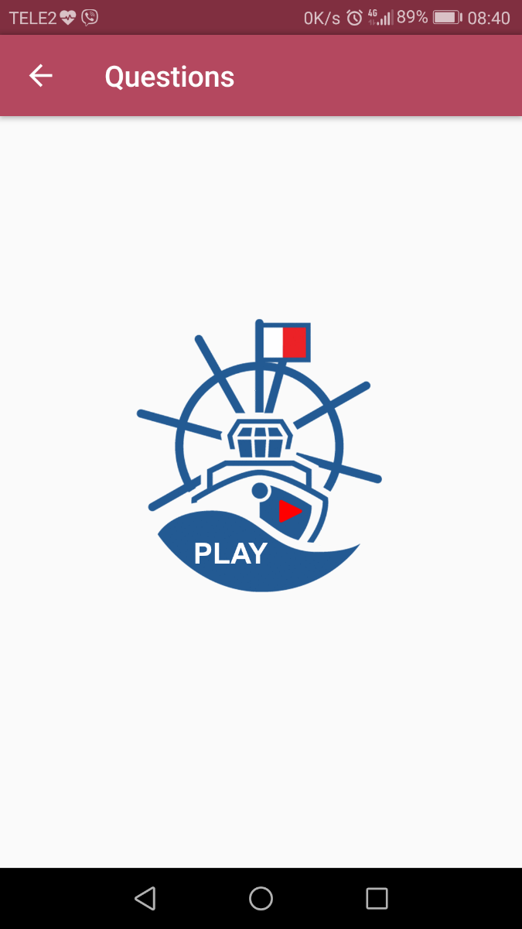
FUNKCIONALNOST: Pokretanje kviza

Slide 10
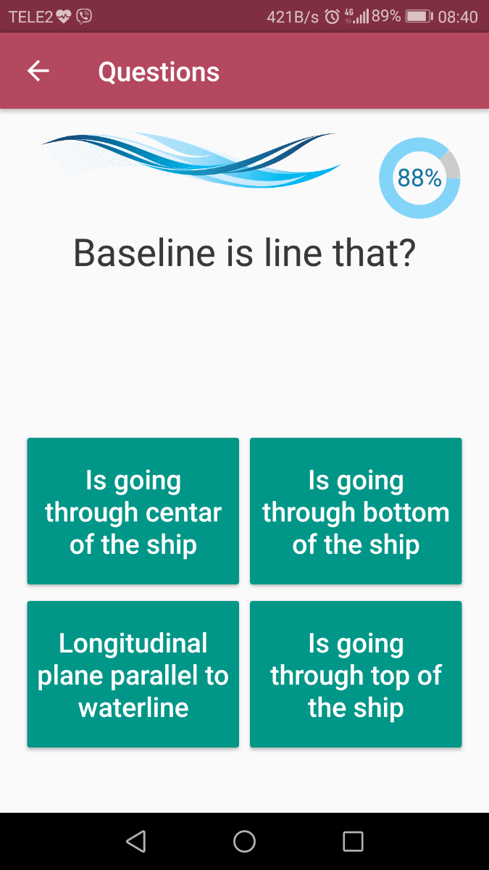
FUNKCIONALNOST: Rješavanje kviza

Slide 11
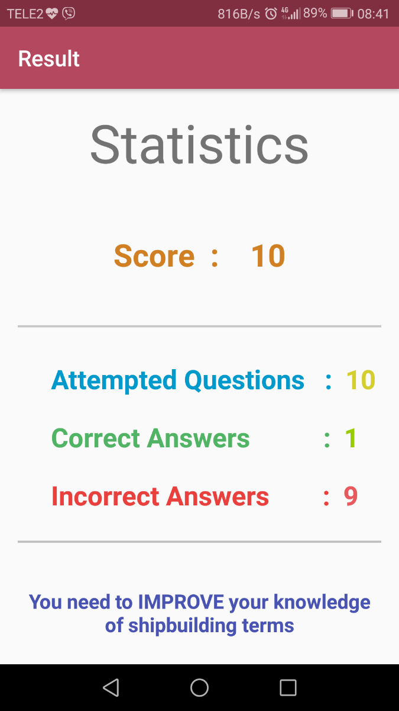
FUNKCIONALNOST: Evaluacija

Slide 12
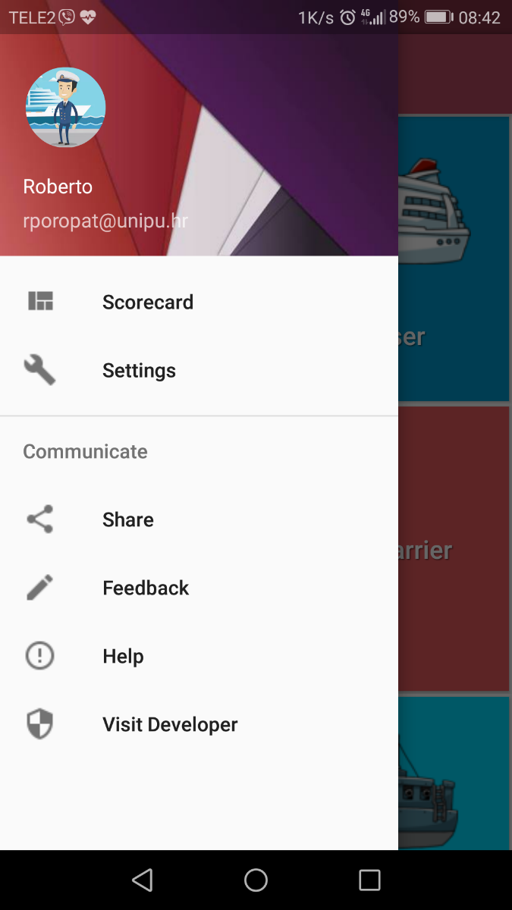
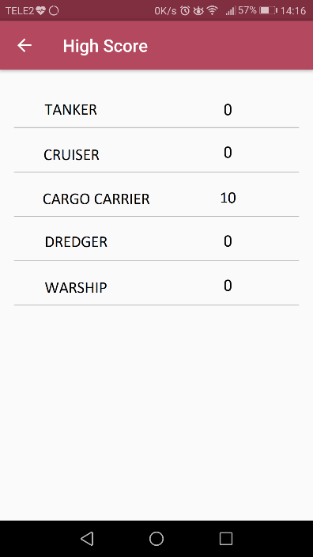
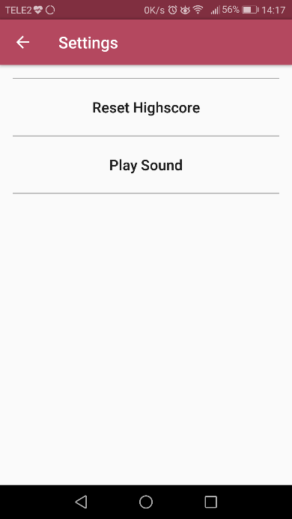
FUNKCIONALNOST: Rezultati & Postavke

Slide 13



FUNKCIONALNOST: Dijeljenje & Povratna informacija

Slide 14
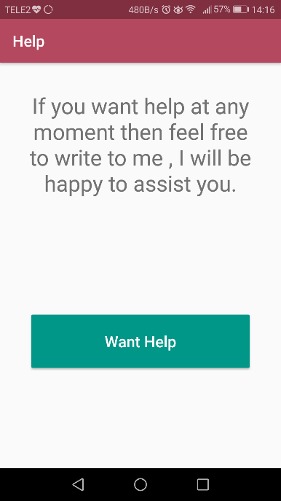
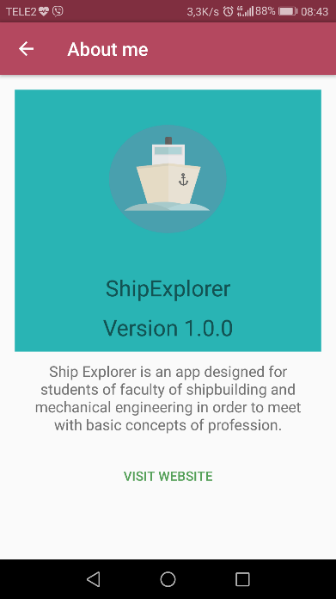
FUNKCIONALNOST: Pomoć & O aplikaciji

Slide 15
MOGUĆNOSTI
OPIS:
Registracija / Prijava korisnika
Izbor prilagođenih kvizova
Evaluacija
Dodavanje novih kvizova
Statistika

Slide 16
FUNKCIONALNOST
OPIS:
Osnovna namjena aplikacije:
Pružanje znanja (učenje) o osnovnim pojmovima vezanim za brodograđevnu struku
Testiranje znanja
Evaluacija, praćenje statistike
Povratne informacije i komunikacija sa: predavačem/mentorom/učiteljem/nastavnikom/profesorom ….

Slide 17


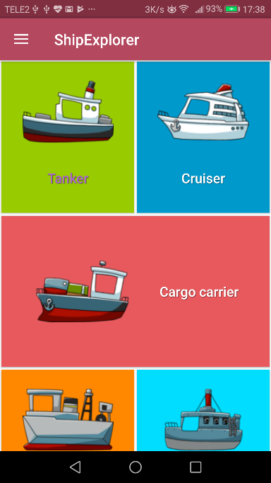










ARHITEKTURA
Prezentacijski sloj
Logički sloj
JEZGRA
Podatkovni
-
Operacijski
sloj
JEZGRA

Slide 18
BUDUĆNOST
POBOLJŠANJA & IDEJE:
Koncept: Vizualizacija – Učenje – Evaluacija
Integrirati vizualizaciju
Primjenjivost: Informatika; Robotika; Arhitektura; Medicina …

Slide 19






RAZVOJ
KONCEPT
PROTOTIP
RAZVOJ
TEST
IMPLEMENTACIJA

Slide 20
Hvala!
ORGANIZACIJA: Sveučilište Jurja Dobrile u Puli
Odjel za informacijsko-komunikacijske tehnologije
Diplomski studij Informatike, 1. godina
Mobilne aplikacije, Ak.g. 2017./2018.
Nositelj: Siniša Sovilj (ssovilj@unipu.hr)

